Slide 1
BÀI THUYẾT TRÌNH NHÓM 1

Slide 2
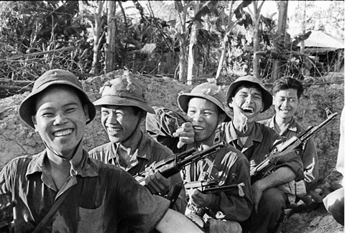
CHỦ ĐỀ: NGƯỜI LÍNH TRONG MẮT EM

Slide 3
Người lính luôn là đề tài đặc sắc trong sáng tác thơ, văn của mọi thi sĩ. Người lính cụ Hồ là lực lượng tiên phong trong công cuộc đấu tranh giành độc lập, giữ gìn và bảo vệ hòa bình dân tộc.
Ở giai đoạn kháng chiến chống thực dân Pháp và đế quốc Mỹ thì người lính vẫn là lực lượng xung phong, đi đầu trong tất cả .

Slide 4
Ở cái giai đoạn mà đất nước đang trong tình hình Ngàn cân treo sợi tóc. Mọi thứ đều khó khăn, từ lương thực cho đến áo quần, vũ khí, thiết bị công nghệ. Song, nhờ lòng nồng nàn yêu nước mà tất cả dân tộc nói chung và người lính nói riêng vượt qua chính mình, vượt qua mọi khó khăn để một lòng hướng tới đảng, hướng tới công cuộc giành lại độc lập dân tộc.
Người lính là danh từ chung, không phân biệt trai gái, già trẻ, nam bắc. Chỉ cần trong người luôn chảy dòng máu đất việt thì bất cứ ai cũng đều trở thành một người lính.

Slide 5
Người lính luôn lạc quan, yêu đời, sống hết mình với tuổi trẻ,
Người lính là tập thể đoàn kết, kiên cường, gan dạ trong chiến đấu.

Slide 6
Hình ảnh người lính đáng yêu
Lúc hành quân
Đọc thư từ hậu phương

Slide 7
Cho dù biết trong chiến tranh thì cái chết luôn cận kề nhưng người lính luôn một lòng vì đất nước. Mẹ già, con thơ hay vợ mới cưới, người yêu mới quen hay thậm chí là đang ngồi trên ghế nhà trường. Chỉ cần đất nước gọi tên thì ai ai cũng xung phong tham gia. Đây là điều đáng quý.
Lúc đời thường, người lính rất yêu đời, vui tươi. Chỉ cần một cây đàn ghita hay đơn giản là cái chén, đôi đũa cũng làm nên một buổi văn nghệ bình dân.

Slide 8
Đức tính tốt đẹp đáng tự hào của người lính:
Chịu thương, chịu khó.
Anh dũng, gan dạ, kiên cường.
Vững tin vào cách mạng, vào đảng Cộng Sản Việt Nam.
Gần gũi, thân thiết với nhân dân.
Đoàn kết tạo nên sức mạnh to lớn.
Học tập, rèn luyện theo 6 điều bác Hồ dạy.
Cần cù, tiết kiệm, trung thực.

Slide 9
Người lính hy sinh cái tôi cá nhân để vì cái chung của dân tộc.
Người lính sẳn sàng bỏ mọi công việc, gia đình nhỏ của mình để phục vụ cho công cuộc đấu tranh giải phóng dân tộc. Họ một lòng một dạ hướng về đất nước.
Những ước mơ cá nhân được cất giữ qua một bên để cùng nhau hướng tới khát vọng độc lập, hòa bình dân tộc.

Slide 10
Người lính còn nấu ăn rất ngon, mọi việc từ trồng trọt, chăn nuôi, cho đến may vá họ đều làm rất giỏi. Đây là đức tính mà chúng ta nên học hỏi.

Slide 11
Khi lọt vào tay kẻ thù, trước mọi hình thức tra tấn man rợ, khổ hình người lính vẫn kiên cường không hề tiết lộ bí mật dân tộc cho địch. Họ nguyện hy sinh cá nhân để bảo vệ sự nghiệp giải phóng dân tộc.

Slide 12
Người lính còn tham gia lao động sản xuất cùng nông dân. Mở các lớp học xóa mù chữ cho người dân.

Slide 13
Với chúng em, người lính cụ Hồ rất tuyệt vời. Người lính sống hết mình với lý tưởng cách mạng, hi sinh để bảo vệ hòa bình. Qua những tác phẩm văn học và bộ môn lịch sự, qua lời kể của ông bà Chúng em cảm thấy biết ơn những người lính trong thời chiến tranh. Chúng em rất tự hào và biết ơn những cống hiến của người lính cụ Hồ.

Slide 14
Bên cạnh đó, chúng ta cũng phải dành tình cảm yêu mến đến những người lính thời bình bây giờ. Người lính thời chiến hay bình thì cũng luôn trung thành với đảng và sống vì dân.

Slide 15
Cảm ơn cô giáo và các bạn đã lắng nghe bài thuyết trình của nhóm 1. Chúc mọi người có một buổi học vui vẻ.

